Slide 1
小学语文二年级上册
日月潭
课文解读

Slide 2
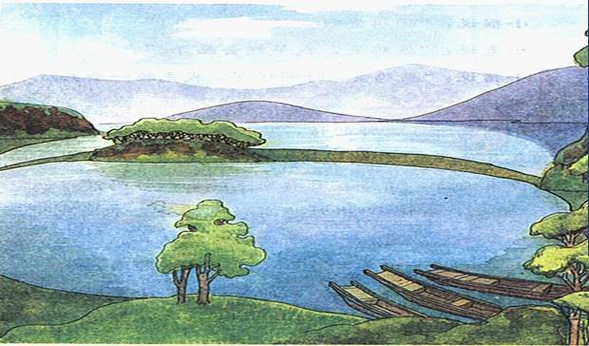
情境导入
日月潭

Slide 3

情境导入
看到课题，你想问什么？
日月潭在哪里？
为什么叫日月潭？
日月潭的景色怎样？

Slide 4

课文解读
tán hú rào wéi shèng yāng dǎo huá
潭 湖 绕 围 胜 央 岛 华
隐 约 纱 童 境 引 客
yĭn yuē shā tóng jìng yĭn kè

Slide 5

课文解读
名（ ）
迹（ ）
丽（ ）
展（ ）
披（ ）
名字
胜（ ）
央（ ）
华（ ）
现（ ）
胜利
足迹
中央
美丽
中华
展示
出现
身披

Slide 6

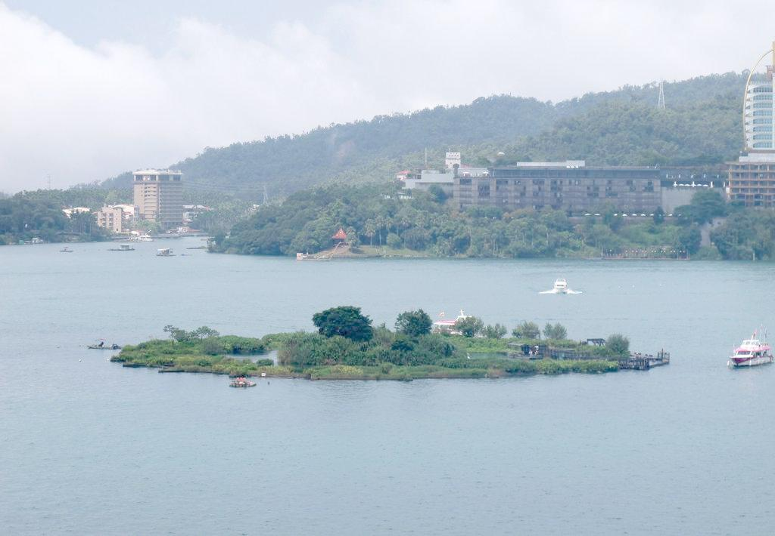
课文解读
日月潭的位置。
日月潭是我国台湾省最大的一个湖。它在台湾省中部的山区。那里群山环绕，树木茂盛，周围有许多名胜古迹。
名胜古迹：风景优美和有古代遗迹的著名地方。

Slide 7
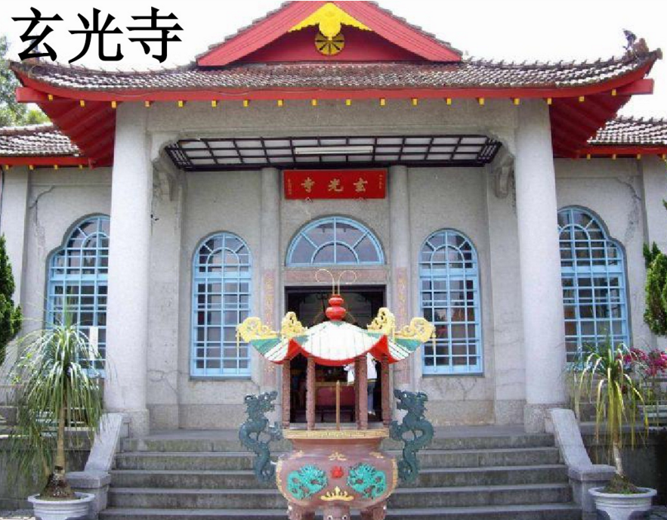
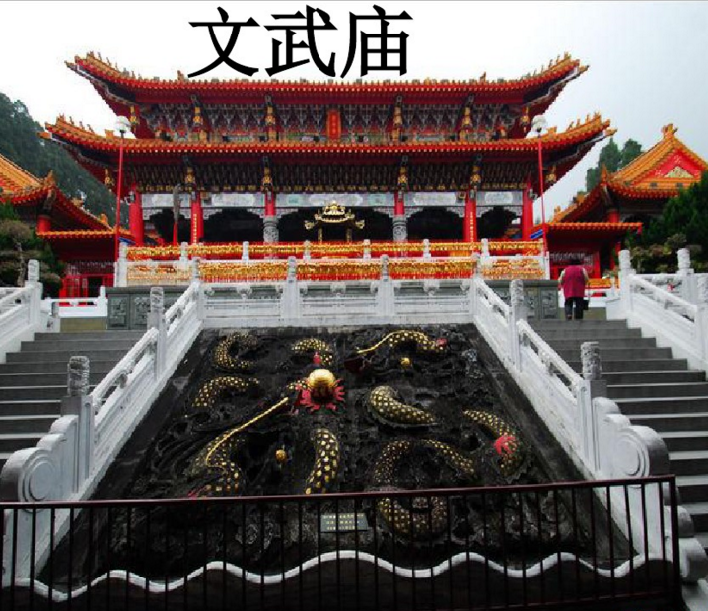
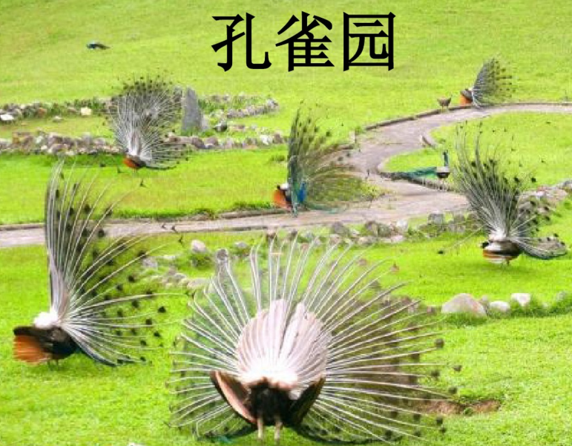
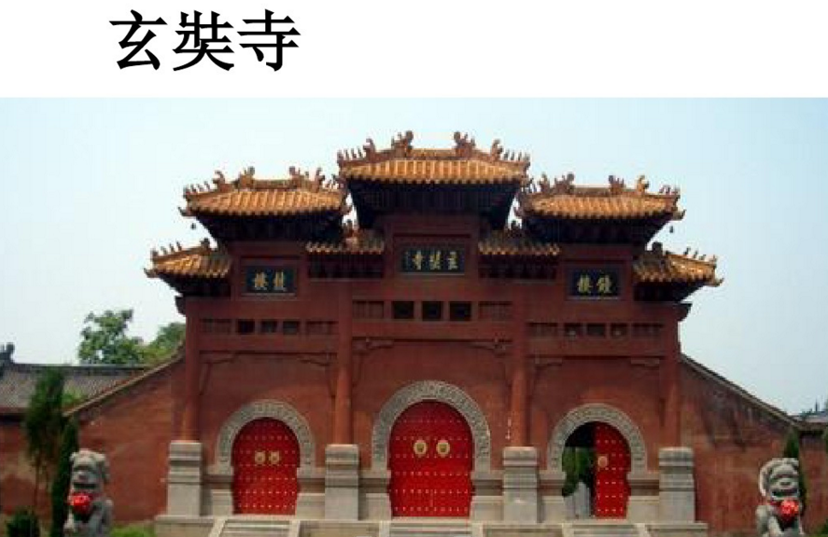
课文解读

Slide 8
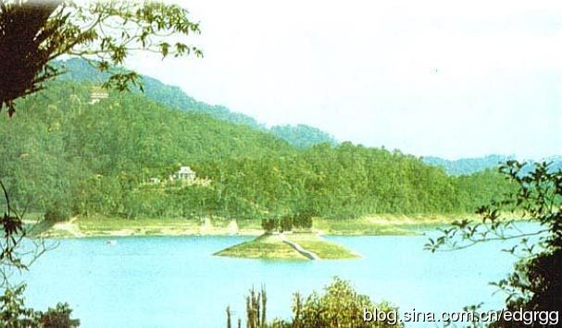
课文解读
日月潭名字的由来。
湖中央有个美丽的小岛，叫光华岛。小岛把湖水分成两半，北边像圆圆的太阳，叫日潭；南边像弯弯的月亮，叫月潭。

Slide 9
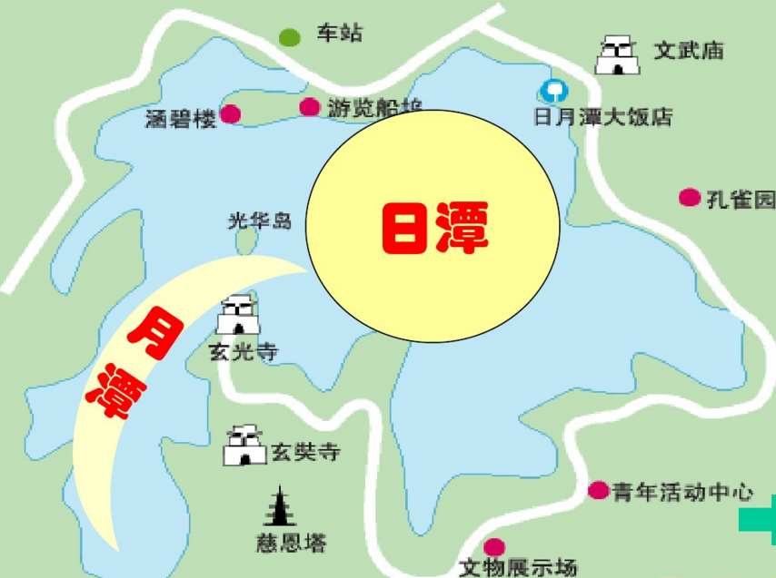
课文解读
圆圆
弯弯

Slide 10
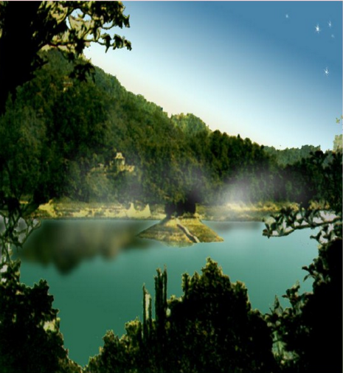
课文解读
你最喜欢日月潭什么时候的景色？
清晨，湖面上飘着薄薄的雾。天边的晨星和山上的点点灯光，隐隐约约地倒映在湖水中。

Slide 11

课文解读
隐隐约约：看起来或是听起来不很清楚，感觉不是很明显。本课指看起来不很清楚。
倒映：物体的形象倒着映射在另一个物体上。

Slide 12
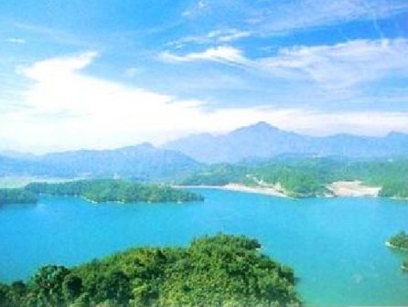
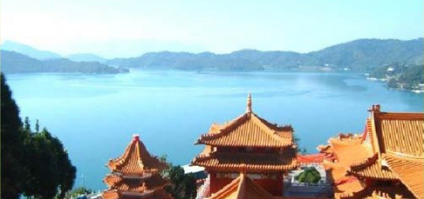
课文解读
中午，太阳高照，整个日月潭的美景和周围的建筑，都清晰地展现在眼前。

Slide 13
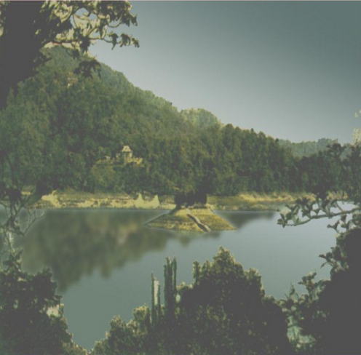
课文解读
要是下起蒙蒙细雨，日月潭好像披上轻纱，周围的景物一片朦胧，就像童话中的仙境。
朦胧：看不分明;没有鲜明轮廓或细节;勉强看得见。

Slide 14
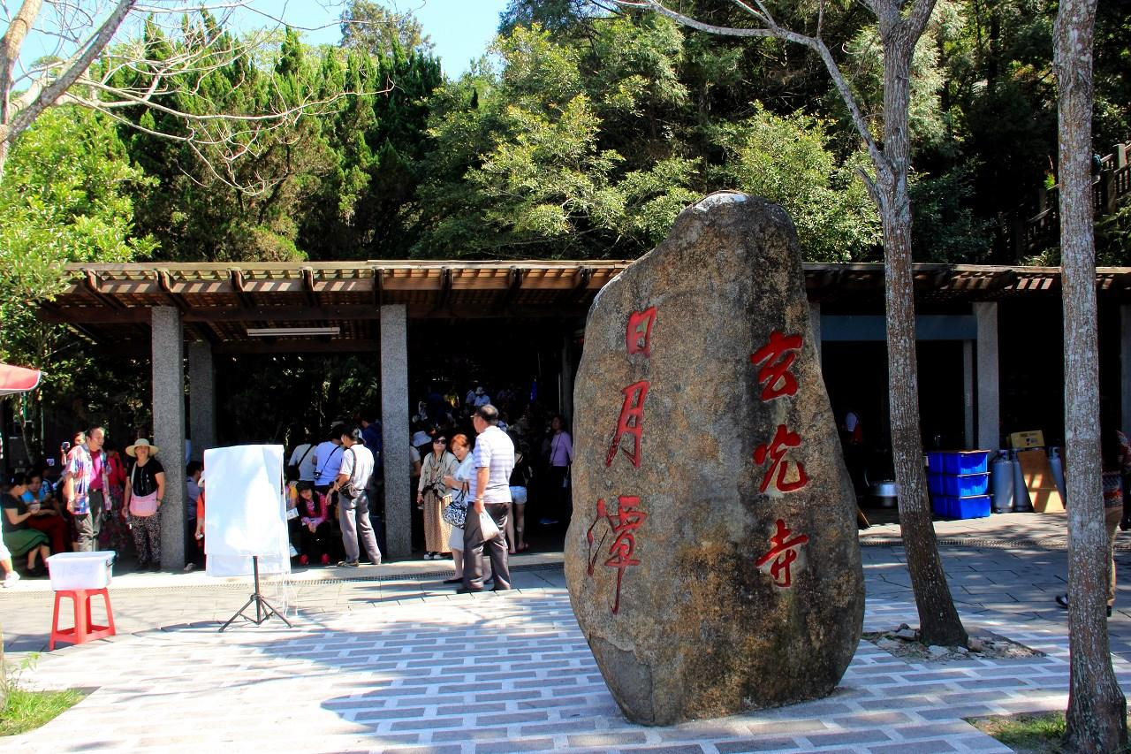
课文解读
日月潭风光秀丽，吸引了许许多多的中外游客。

Slide 15


课文解读
你觉得日月潭美在哪儿？
地理位置美：群山环绕、树木茂盛。
名字美：日潭像太阳，月潭像月亮。
景色美：风光秀丽。

Slide 16
总结
通过学习本文，日月潭给你留下什么印象？
日月潭的风光秀丽，让我感叹大自然的神奇。

Slide 17
练一练
词语积累：
许许多多
（ ） （ ）
（ ） （ ）
隐隐约约
朦朦胧胧
明明白白
迷迷糊糊

Slide 18



